Slide 2

ĐỀ TÀI:
Mạng Cảm Biến Không Dây sử dụng công nghệ Lora: đo, truyền nhận nhiệt độ và xuất dữ liệu dưới file Excel để quản lý.
GVHD : PGS. TS Nguyễn Quốc Cường
Nhóm : 10

Slide 3
Giới thiệu thành viên nhóm 10
Họ và tên | MSSV | Nhiệm vụ
Lê Đình Khánh | 20191905 | Lập trình Endnode, Gateway; Làm Slide.
Nguyễn Quang Huy | 20191895 | Lập trình ThingSpeak, Web Server; Làm báo cáo.
Nguyễn Văn Thương | 20192100 | Tính toán công suất, thời gian, khoảng cách truyền Lora; thiết kế sản phẩm Endnode.

Slide 4
I. YÊU CẦU
1. Dải đo, độ chính xác, độ phân giải hiển thị
2. Nguồn pin, thời gian hoạt động, pin có thể sạc.
3. Kích thước và trọng lượng dự kiến.
4. Thời gian đo một mẫu.
5. Kết nối máy tính, khoảng cách truyền.
6. Quản lý tối thiểu cho 10 thiết bị đo.
7. Phần mềm máy tính: xuất file Excel.
8. Có nút bấm bắt đầu đo, 3 đèn Led hiển thị 3 ngưỡng nhiệt độ.
9. OTA: cập nhật ngưỡng nhiệt độ từ xa.

Slide 5
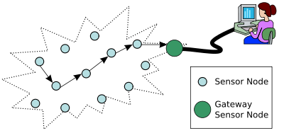
II. Tìm hiểu chung về mạng cảm biến không dây

Slide 6
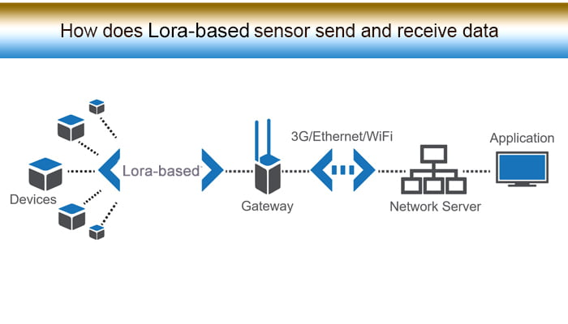
II. Tìm hiểu chung về mạng cảm biến không dây
Mạng cảm biến không dây Lora hình sao

Slide 7
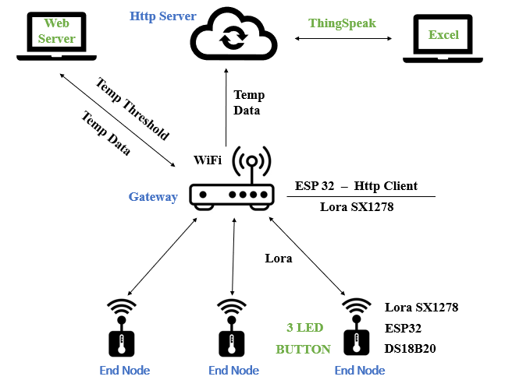
III. Xây dựng kiến trúc tổng quan hệ thống

Slide 8
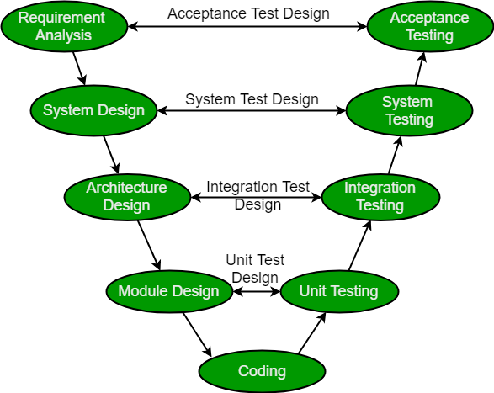
IV. Xây dựng dự án theo các yêu cầu
V Model

Slide 9
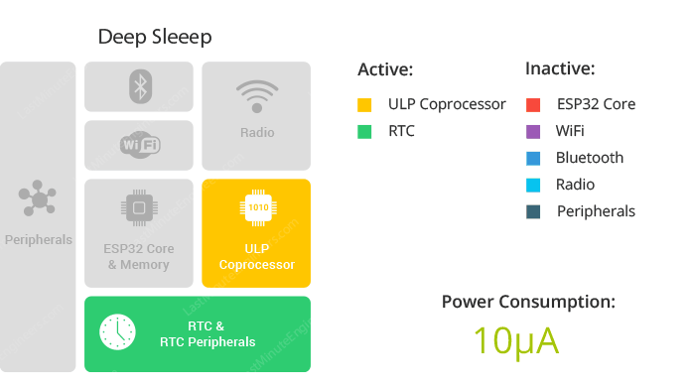
IV. Xây dựng dự án theo các yêu cầu
Deep Sleep Mode
Sử dụng chế độ ngủ mạnh nhất của ESP32: Deep Sleep Mode
Các bộ phận duy nhất của chip vẫn được cấp nguồn là: bộ RTC, ngoại vi RTC (bao gồm bộ ULP) và bộ nhớ RTC.
Lưu biến ngưỡng nhiệt vào bộ nhớ RTC để không bị mất dữ liệu.
tiêu thụ từ 10µA đến 0.15mA (thấp hơn nhiều lần so với năng lượng tiêu thụ khi ở chế độ Active Mode).
=> Tiết kiệm năng lượng

Slide 10
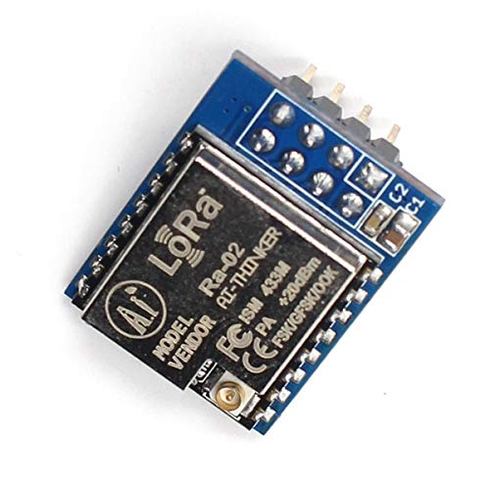
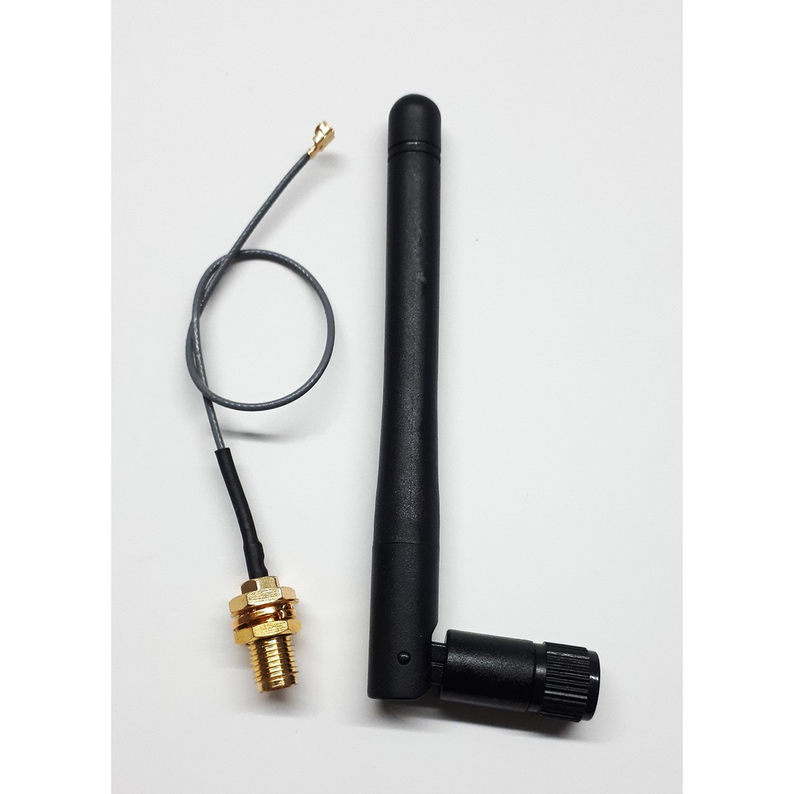
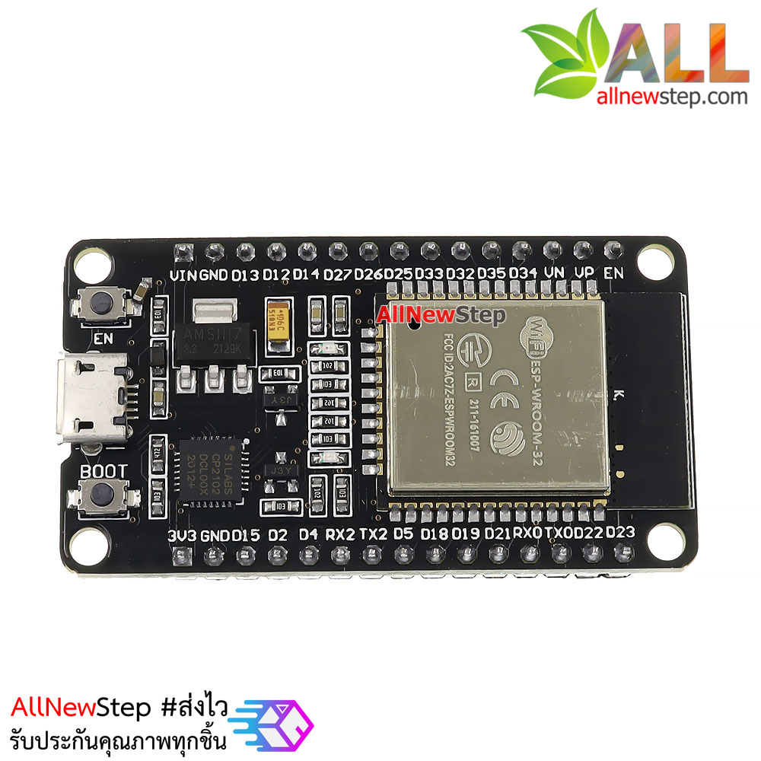
IV. Xây dựng dự án theo các yêu cầu
Lựa chọn phần cứng Gateway
ESP32 ESP-WROOM-32E
Module LoRa RA-02 SX1278
Anten 2.4Ghz

Slide 11
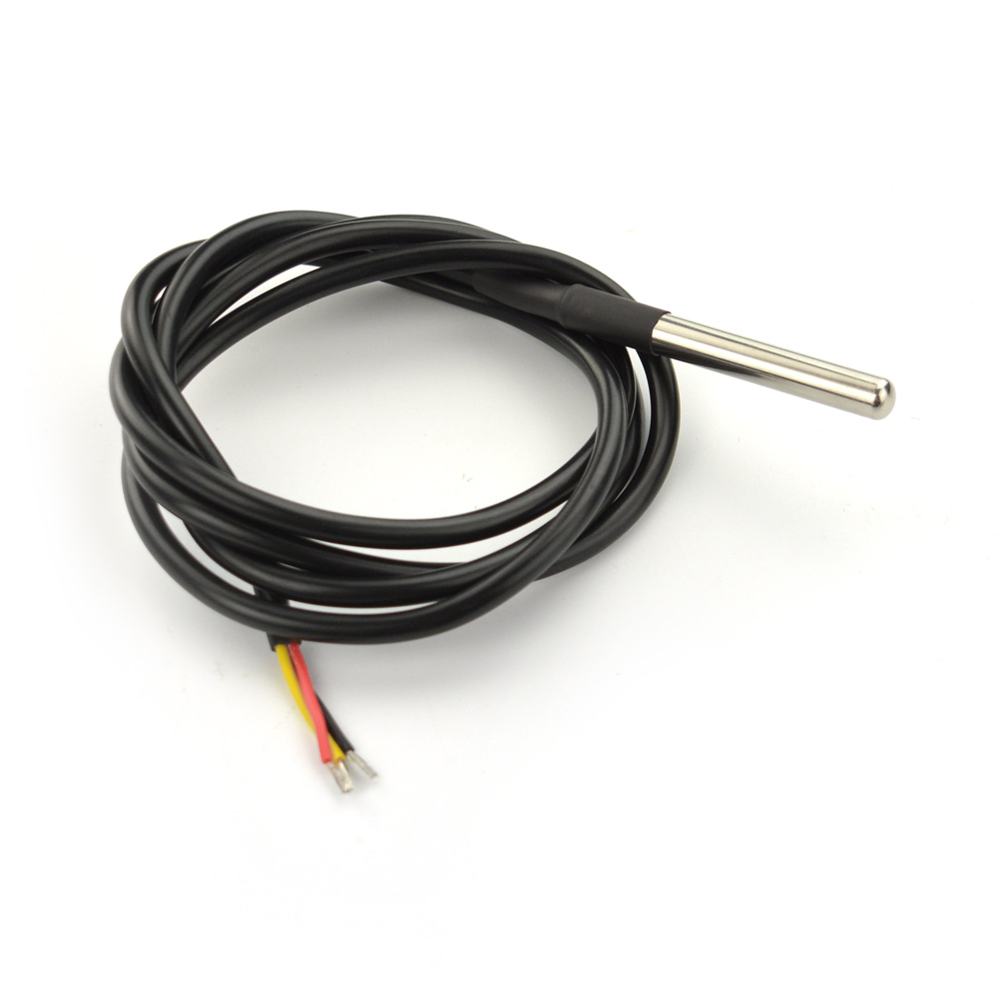
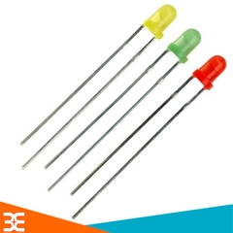
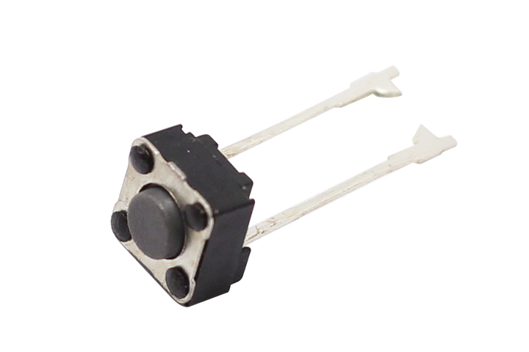
IV. Xây dựng dự án theo các yêu cầu
Lựa chọn phần cứng Endnode
Cảm biến nhiệt độ DS18B20
ESP32 ESP-WROOM-32E
Module LoRa RA-02 SX1278
Anten 2.4Ghz
Nút nhấn
3 Đèn Led

Slide 12
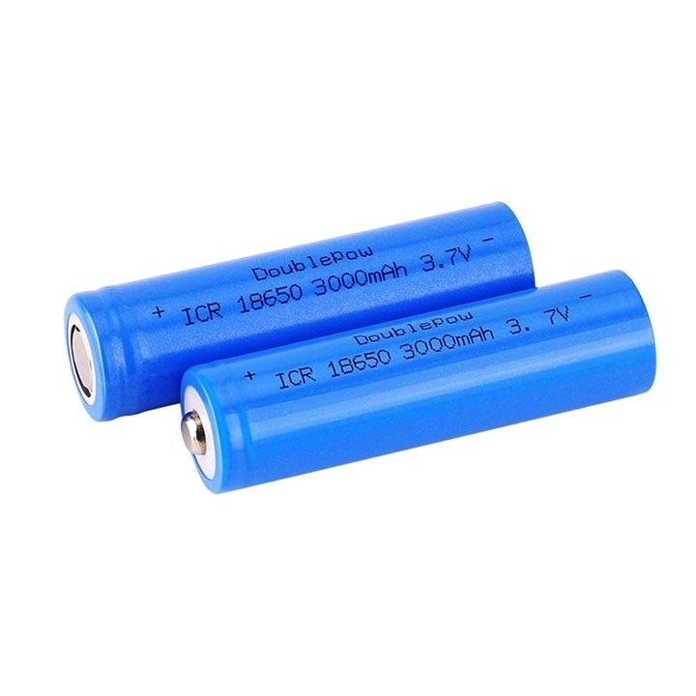
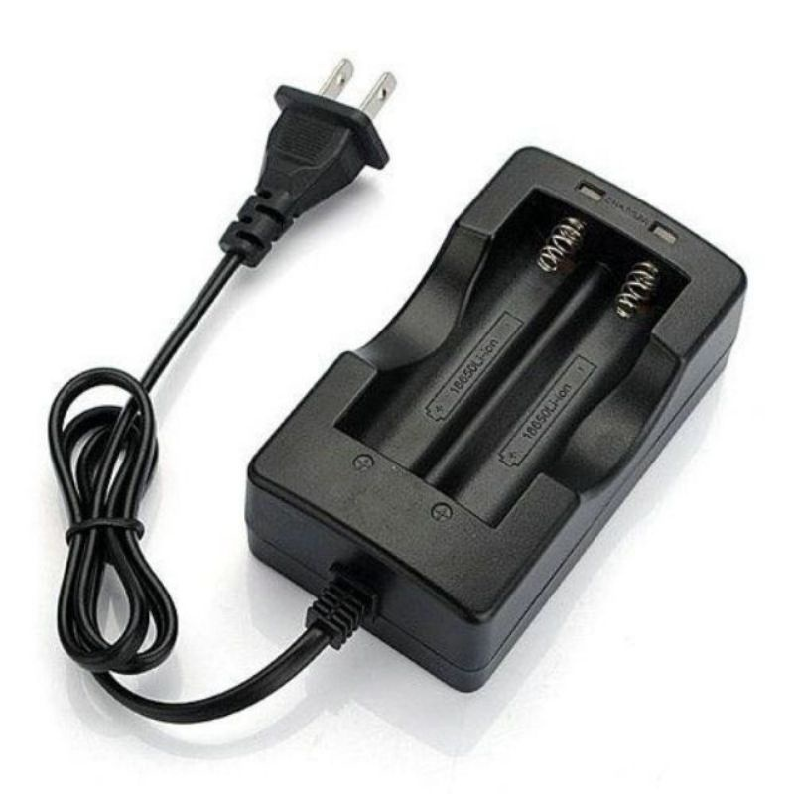
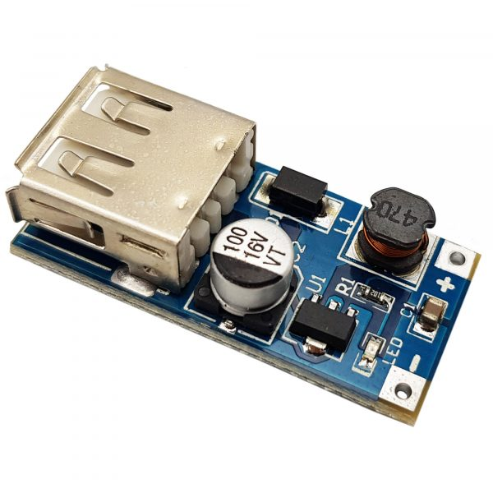
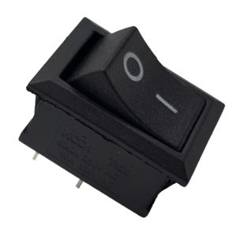
IV. Xây dựng dự án theo các yêu cầu
Lựa chọn phần cứng nguồn Endnode
Pin Lithium 3000mAh 3.7V
Bộ sạc
Công tắc bập bênh
Module ổn áp 5V

Slide 13
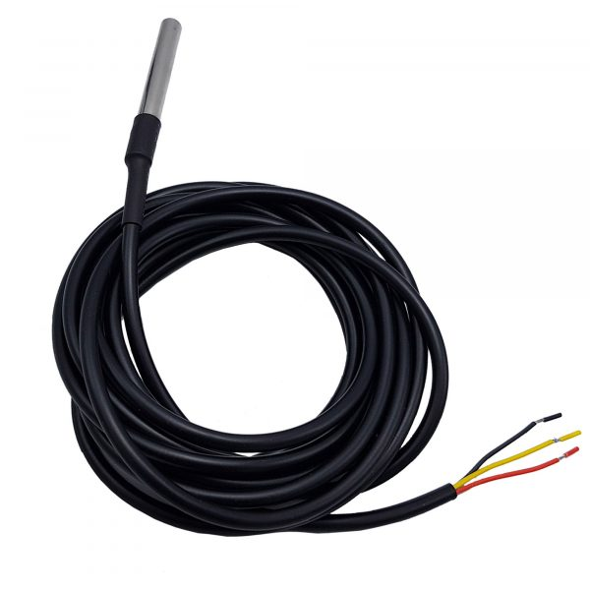
IV. Xây dựng dự án theo các yêu cầu
1. Dải đo, độ chính xác, độ phân giải hiển thị
Lựa chọn cảm biến DS18B20 với các thông số phù hợp với dự án:
- Nguồn: 3 – 5.5V
- Dải đo nhiệt độ: -55 đến 125 độ C
( -67 đến 257 độ F)
- Sai số: +- 0.5 độ C
- Độ phân giải: 9 – 12 bits
- Chuẩn giao tiếp: 1-Wire ( 1 dây ).
- Thời gian chuyển đổi nhiệt độ tối đa
750ms ( khi chọn độ phân giải 12bit ).

Slide 14

IV. Xây dựng dự án theo các yêu cầu
2. Nguồn pin, thời gian hoạt động, pin có thể sạc.
Công nghệ Lora: tiêu thụ năng lượng thấp.
Thức chỉ khoảng 2s, còn lại Endnode vào chế độ ngủ.
Có nút nguồn thiết bị, nút nhấn bắt đầu đo.
Tiết kiệm năng lượng.
Pin: Sử dụng 2 pin Lithium có thể sạc lại, có các thông số:
- Dung lượng: 3000mAh.
- Kích thước sản phẩm: 18 x 65mm.
- Điện áp định mức: 3.7V.
- Điện áp sạc: 4.2V.
=> Thời gian hoạt động: 260h

Slide 15
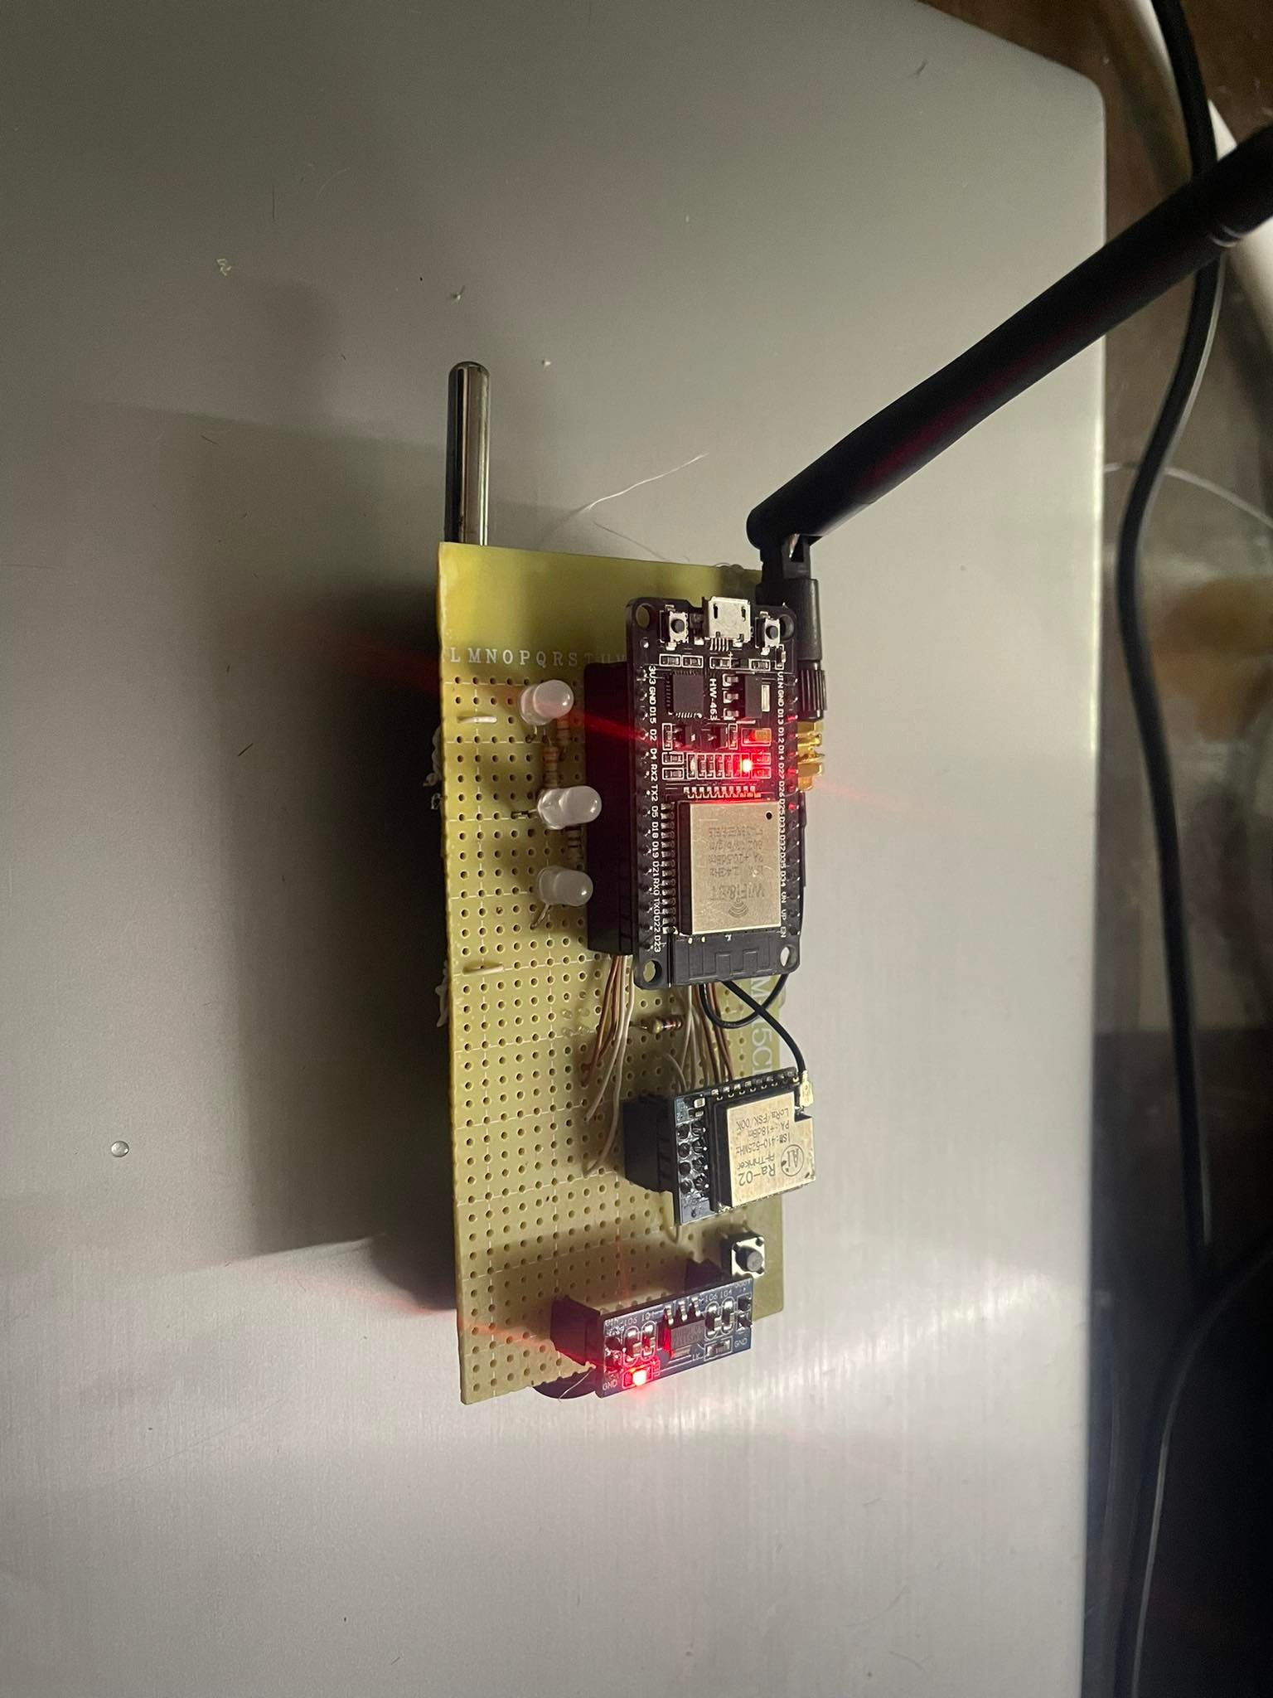
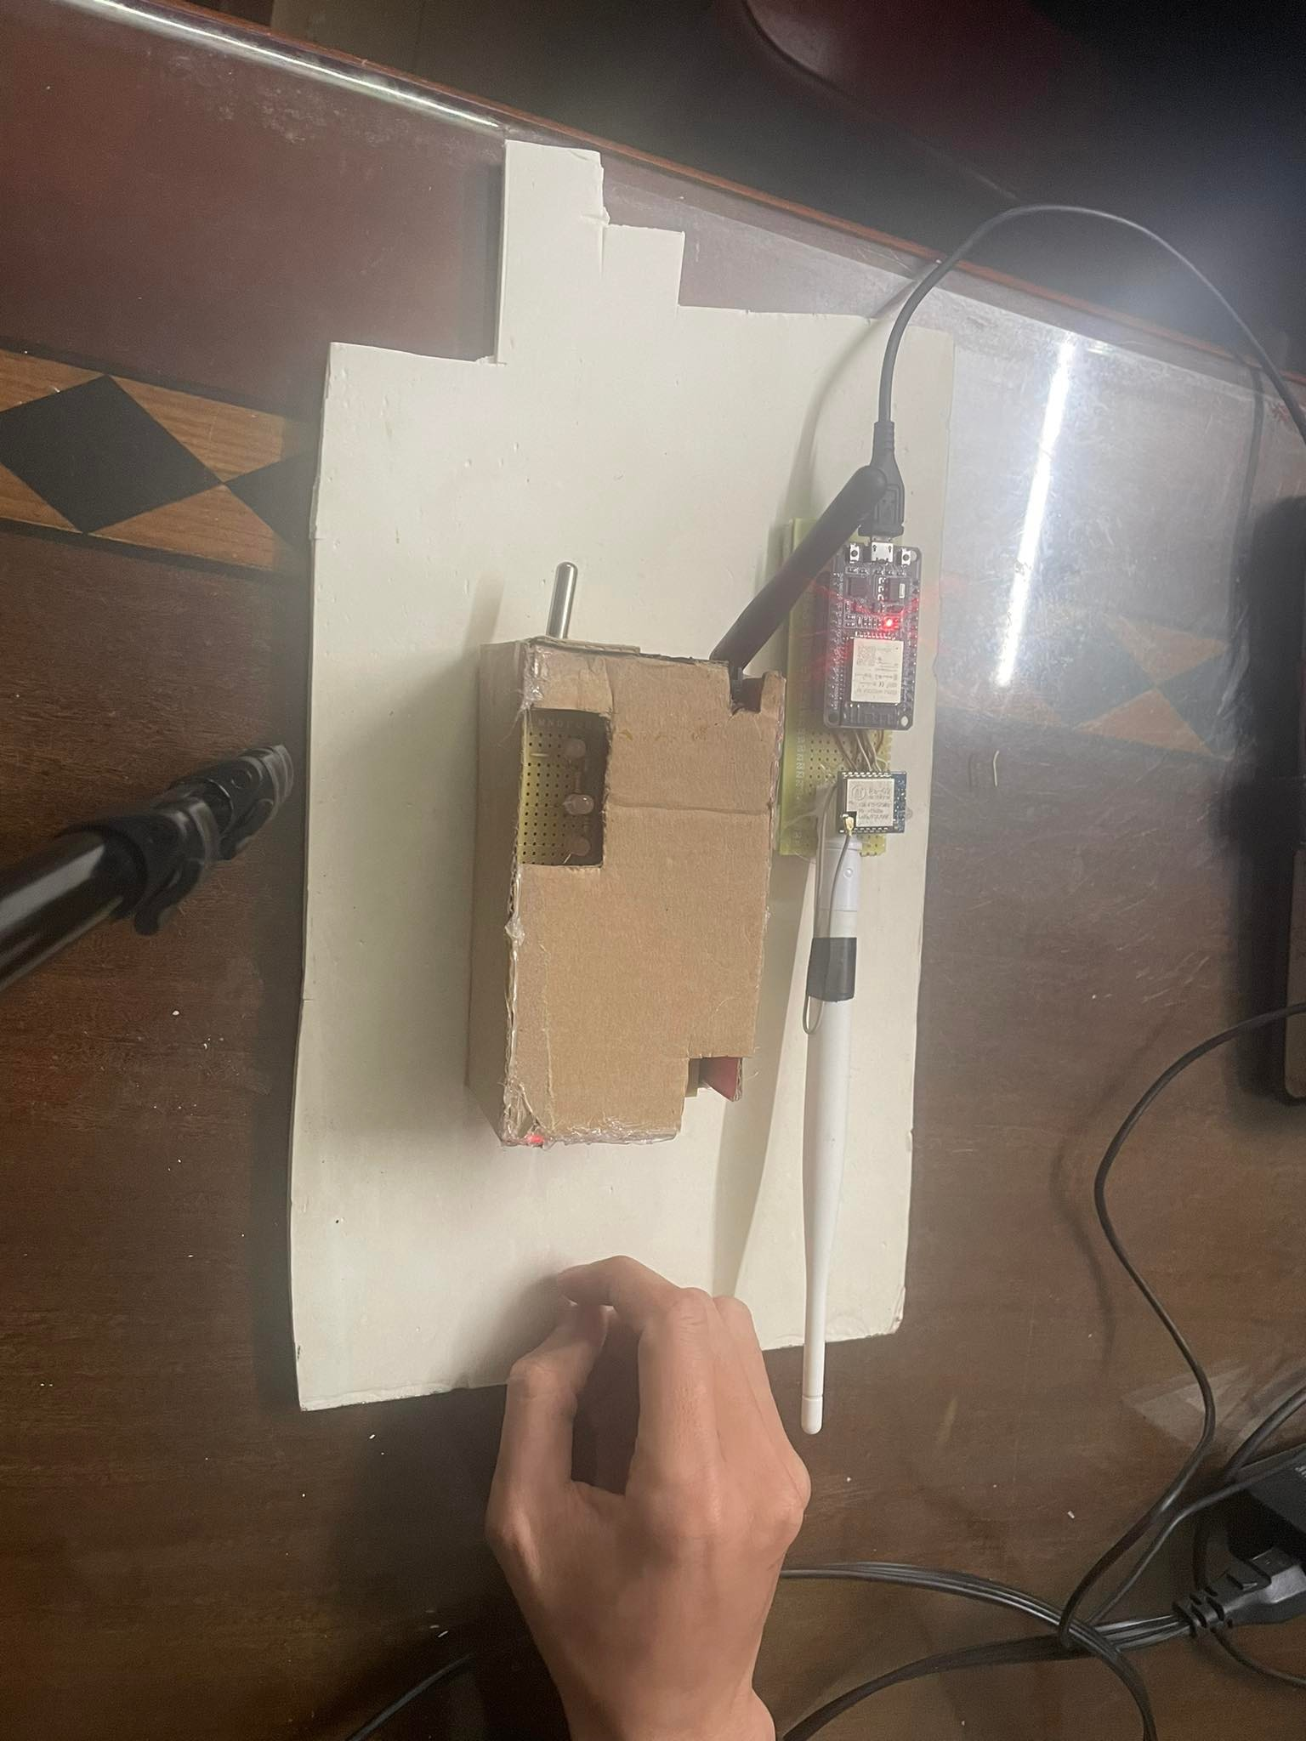
IV. Xây dựng dự án theo các yêu cầu
3. Kích thước và trọng lượng dự kiến.
Kích thước: 60x40x100 mm (kiểu hộp để dễ cầm tay)
Trọng lượng sản phẩm: 250g.

Slide 16
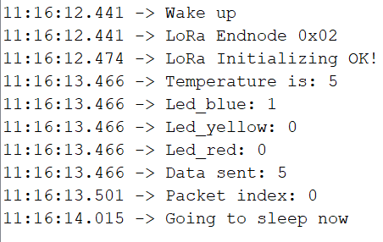
IV. Xây dựng dự án theo các yêu cầu
4. Thời gian đo một mẫu.
Thời gian lấy mẫu ngắn, khoảng 2s.
Hoạt động cơ bản của Endnode (cơ bản chỉ ở chế độ truyền):
+ Nhấn nút Endnode thức giấc, bắt đầu đo, gửi dữ liệu lên Gateway.
+ Hiển thị Led theo ngưỡng nhiệt trong 0.5s.
+ Giữ nút >1s: bật chế độ nhận dữ liệu từ Gateway, cập nhập ngưỡng nhiệt.
=> Sau đó vào Deep Sleep Mode.
Từ Wake Up đến Sleep khoảng 2s

Slide 17
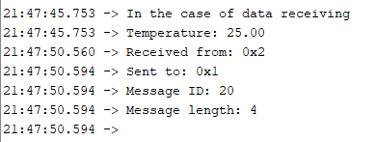
IV. Xây dựng dự án theo các yêu cầu
5. Kết nối máy tính, khoảng cách truyền.
Sử dụng công nghệ Lora (Long Range Radio) :
- Khoảng cách truyền xa.
- Phù hợp phương án mở rộng thiết
bị lên khoảng cách 100m.
Kết nối máy tính: có Serial Monitor để biểu diễn trực quan dữ liệu truyền nhận.
=> Khoảng cách truyền tính toán: 13km
Hình ảnh Serial Monitor Data nhận
Gateway

Slide 18
IV. Xây dựng dự án theo các yêu cầu
6. Quản lý tối thiểu cho 10 thiết bị đo.
Quản lý 10 thiết bị thông qua 10 địa chỉ cấp phát cho từng thiết bị.
Gateway quản lý địa chỉ Endnode.
Có thể mở rộng mạng: Gateway cấp địa chỉ cho Endnode mới.

Slide 19
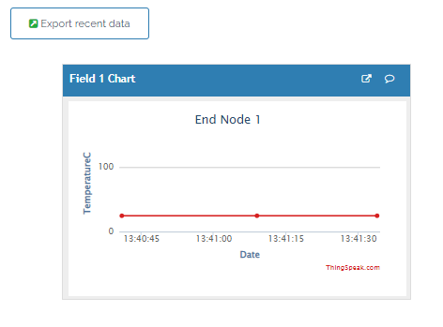
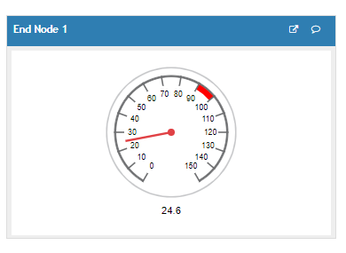
IV. Xây dựng dự án theo các yêu cầu
7. Phần mềm máy tính: xuất file Excel.
Phầm mềm ThingSpeak:
Hiển thị dữ liệu nhiệt độ đo được.
Có biểu đồ trực quan.
Lưu trữ và xuất file Excel để quản lý.
Hình ảnh biểu đồ ThingSpeak

Slide 20
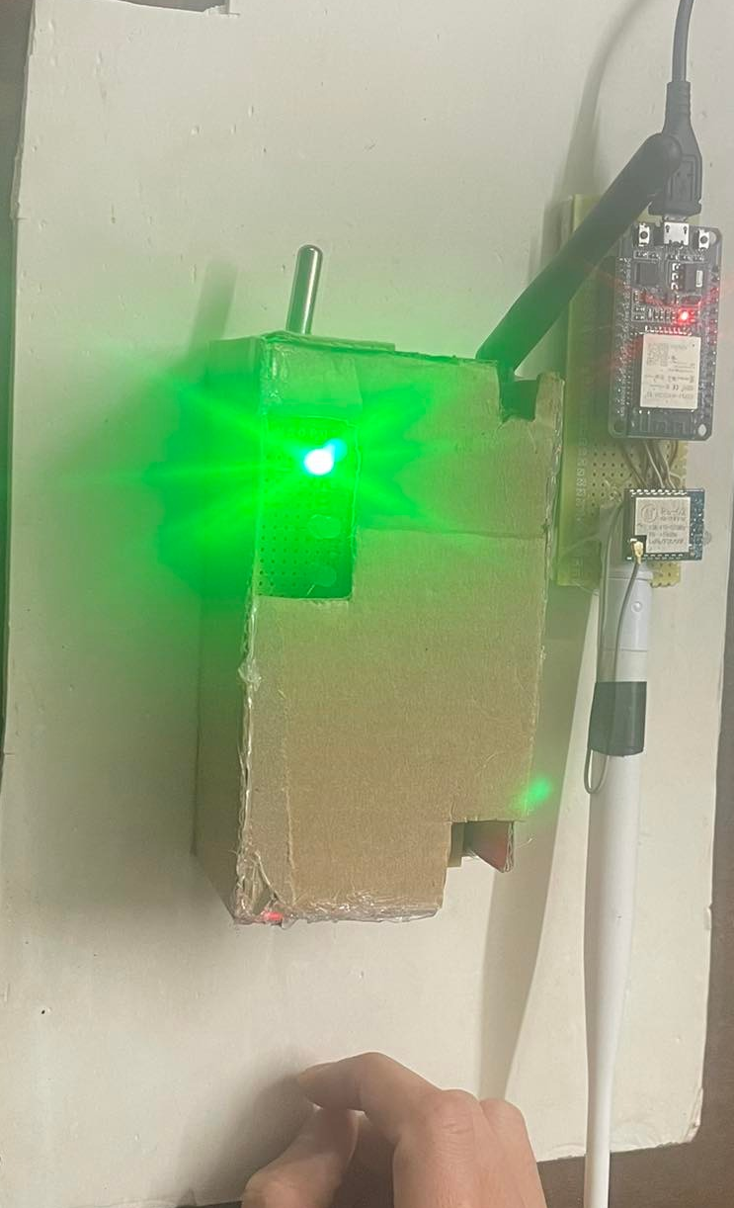
IV. Xây dựng dự án theo các yêu cầu
8. Có nút bấm bắt đầu đo, 3 đèn Led hiển thị 3 ngưỡng nhiệt độ.
Nhấn nút thì mới bắt đầu đo và gửi dữ liệu T_Current lên Gateway.
3 đèn Led hiển thị 3 ngưỡng nhiệt độ theo 2 biến T_Blue, T_Yellow:
- T_Current ≤ T_Blue: Bật Led xanh.
- T_Blue < T_Current ≤ T_Yellow : Bật
Led vàng.
- T_Current ≤ T_Yellow : Bật Led đỏ.
Hình ảnh Led sáng

Slide 21
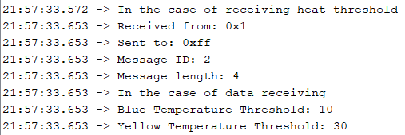
IV. Xây dựng dự án theo các yêu cầu
9. OTA: cập nhật ngưỡng nhiệt độ từ xa.
- Cập nhật ngưỡng nhiệt độ thông qua Web Server:
Khi muốn cập nhật ngưỡng thì nhấn giữ nút nhấn ở Endnode để sang chế độ nhận dữ liệu.
Gateway nhận dữ liệu ngưỡng nhiệt độ từ Web Server.
Nếu có dữ liệu mới thì gửi xuống Endnode.
Endnode nhận dữ liệu và cập nhập ngưỡng nhiệt mới.
Gateway
Endnode
Hình ảnh Serial ngưỡng nhiệt gửi ở Gateway và nhận ở Endnode.

Slide 22
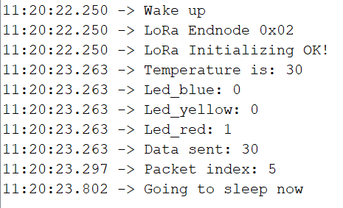
IV. Xây dựng dự án theo các yêu cầu
10. Mở rộng
- Chỉ số gói tin (Packet index)
Hiển thị Endnode đo lần thứ bao nhiêu.
Gateway kiểm tra nếu chỉ số khác thì mới nhận gói tin.
=> Tránh việc bị tấn công bằng cách gửi liên tục 1 bản tin làm nghẽn hệ thống.
Hình ảnh Serial chỉ số bản tin

Slide 23
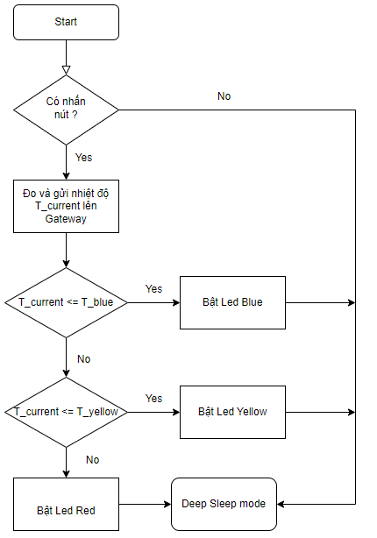
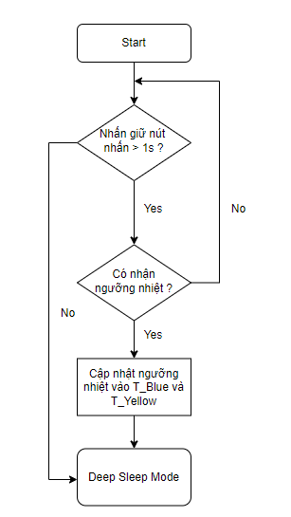
V. Lưu đồ thuật toán
End Node
chủ yếu hoạt động ở chế độ chỉ gửi dữ liệu.
Nhấn nút mới bắt đầu thức, đo và gửi dữ liệu.
Thời gian thức mỗi lần khoảng 2s.
Sau đó vào chế độ ngủ.
Giữ nút để vào chế độ cập nhật ngưỡng.

Slide 24
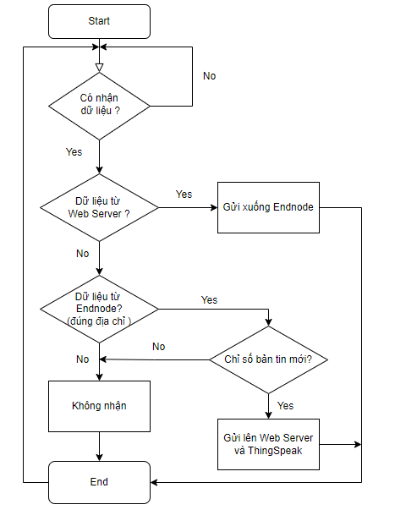
V. Lưu đồ thuật toán
Gateway

Slide 25
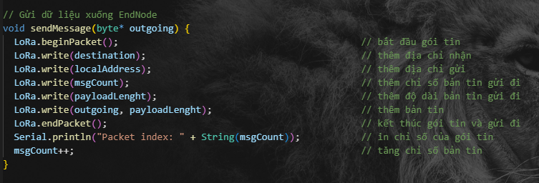
VI. 1 Số đoạn code quan trọng
Hàm gửi dữ liệu

Slide 26
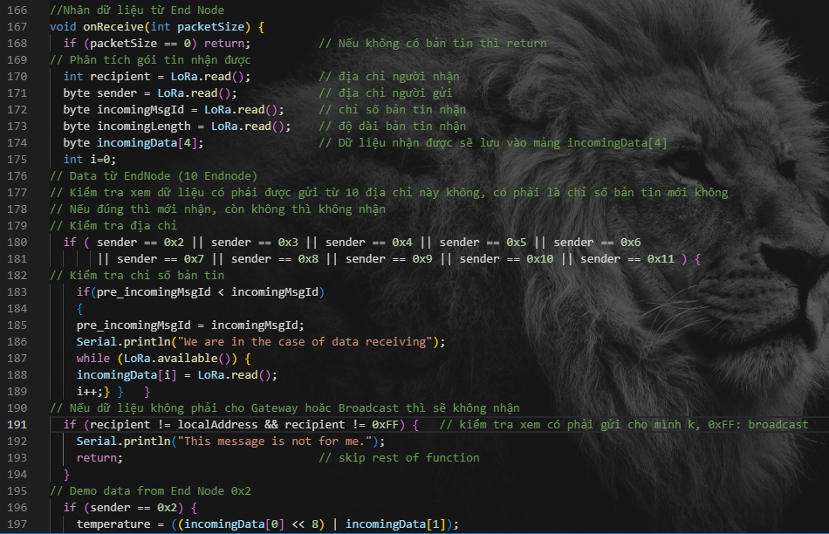
VI. 1 Số đoạn code quan trọng
Hàm kiểm tra và nhận dữ liệu từ Endnode

Slide 27
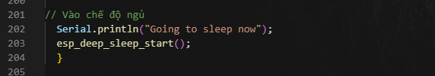
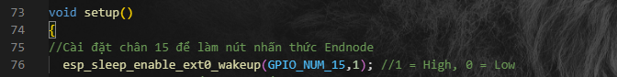
VI. 1 Số đoạn code quan trọng
Hàm đưa Endnode vào chế độ ngủ
Hàm thức Endnode

Slide 28
VII. Hình ảnh sản phẩm
Có hai hướng khi thiết kế Endnode:
Đặt mạch in.
Tự hàn mạch.
=> Để học hỏi và hiểu rõ hơn về linh kiện: chọn phương án tự hàn mạch.

Slide 29
IIX. Mức độ hoàn thành
Yêu cầu | Chức năng, Thông số,.. | Mức độ ưu tiên | Mức độ hoàn thành
1 | - Dải đo: 25ºC ÷ 125ºC - Độ chính xác: 1ºC - Độ phân giải hiển thị: 0.1ºC | 1 | Hoàn thành
2 | Nguồn pin, thời gian hoạt động của thiết bị là 4h (nâng cao: 8h). Pin có thể sạc trực tiếp trên máy hoặc tháo ra ngoài | 3 | Hoàn thành Có chế độ Sleep
3 | - Kích thước (dự kiến): 70x50x100 mm (kiểu trụ để dễ cầm tay) - Trọng lượng (dự kiến): <150g. | 3 | Hoàn thành
4 | - Thời gian đo một mẫu : <20s. (nâng cao < 5s) |  | Hoàn thành: <5s

Slide 30
IIX. Mức độ hoàn thành
5 | Kết nối máy tính: RF Khoảng cách truyền trong phạm vi 20m từ hệ thống đo đến trạm thu RF có nối nguồn và mạng | 1 | Hoàn thành
6 | Quản lý tối thiểu cho 10 thiết bị đo. (nâng cao: phương án mở rộng số thiết bị với khoảng cách từ thiết bị đến trạm tiếp nhận có thể lên tới 100m) | 2 | Hoàn thành
7 | Phần mềm máy tính: thu thập giá trị đo từ thiết bị đo, quản lý dữ liệu, xuất báo cáo dạng excel, giao diện theo mẫu thống nhất. | 2 | Hoàn thành: Thingpeak xuất file Excel
8 | Có nút bấm bắt đầu đo; Đèn LED báo ngưỡng nhiệt độ (3 LED); Các ngưỡng nhiệt độ có thể cập nhật từ máy tính | 1 | Hoàn thành
9 | OTA (nâng cao) | 4 | Hoàn thành, Cập nhật ngưỡng nhiệt qua Web Server

Slide 31
IX. Đánh giá hiệu năng sản phẩm
Hoàn thành cơ bản các yêu cầu dự án.
Hệ thống hoạt động tương đối ổn định.
Truyền nhận được dữ liệu, không bị mất gói tin.
Đáp ứng được yêu cầu về thời gian, khoảng cách, năng lượng …
Sản phẩm kích thước nhỏ gọn, dễ cầm nắm, nhẹ.

Slide 32
X. Hướng nghiên cứu tiếp theo
Xây dựng phần mềm nhận dữ liệu mà không cần qua ThingSpeak để tránh 1 số giới hạn không mong muốn.
Tối ưu code, bản tin để tiết kiệm năng lượng.
Thêm checksum để kiểm tra lỗi.
Thêm key để tăng tính bảo mật hệ thống.
Thêm các hàm phản hồi để Gateway báo cho Endnode là đã nhận được bản tin.
Hoàn thiện kích thước, hình dáng sản phẩm.

Slide 33
XI. Kết luận
Dự án giúp nhóm hiểu được thêm về mạng cảm biến không dây.
Tìm hiểu sâu hơn về công nghệ Lora và các công nghệ truyền thông không dây khác.
Có sản phẩm hoàn thiện thực tế đầu tiên.
Rèn luyện các kỹ năng: làm việc nhóm, lập trình …
Học hỏi thêm nhiều kiến thức bổ ích, thực tế .
Có những trải nghiệm thú vị và đáng nhớ.

Slide 34
XII. Tài liệu tham khảo
Lora: https://bom.so/lBU4rb .
Web Server: https://bom.so/0Vgui0
ThingSpeak: https://bom.so/w2T1tw
Sleep Mode: https://bom.so/24puVo
Cảm biến DS18B20: https://bom.so/3C0zHO

Slide 35
THANK YOU !

